Slide 1
Semestrálny rozvrh FIIT STU
Adam Žák
Jaroslav Žiak

Slide 2
Ciele projektu
uľahčiť interaktívnu tvorbu semestrálneho rozvrhu
    ponuka predmetov spolu s ich učiteľmi
    evidencia študentov a ich študijného programu
    evidencia miestností
    kalendár použiteľných dní
    kontrola kolízií
spätná väzba od študentov
univerzálnosť použitia

Slide 3
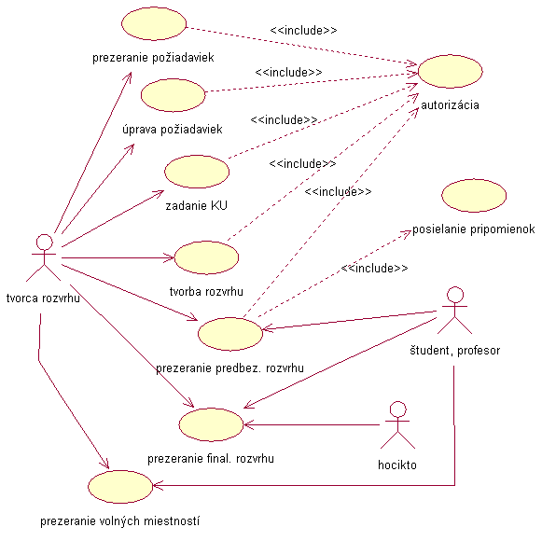
Obr.1 Diagram prípadov použitia

Slide 4
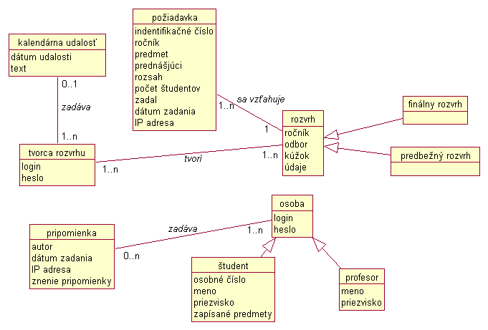
Obr.2 Diagram tried zachytáva údaje a ich vzťahy na logickej úrovni

Slide 5
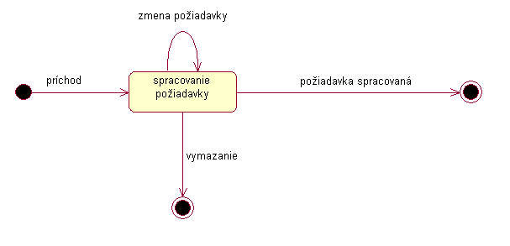
Obr. 3 Stavový diagram entity požiadavka

Slide 6
Ďakujeme za pozornosť.

